Slide 1
I.S.A.E UNIVERSIDAD
MATERIA
INVESTIGACION DE OPERACIONES
Tema: Tarea/Practica PROGRAMACION Y CONTROL DE PROYEECTOS
Facilitador: ING. LUIS G.PINZON R.,M.A.I.
Presentado por : Geovany A Guerra
C.I.P: 4 – 718 – 53
María Espinosa
C.I.P: 8 – 490 – 591
Nivel: Licenciatura. Sistemas Informáticos
Año: 2011
Domingo | Lunes | Martes | Miercoles | Jueves | Viernes | Sabado
SABES DE PROGRAMACION
CONTROL DE PROYECTOS
Ene
Feb
Mar
Abr
May
Jun
Jul
Ago
Sep
Oct
Nov
Dic.

Slide 2
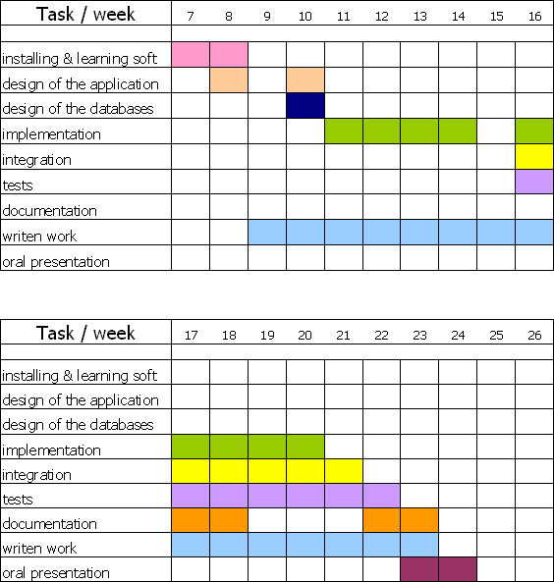
GENERALIDADES DE INGENIERIA
Métodos cuantitativos
Administración decisión
OBJETIVO
FUNCION
CARACTERISTICAS
PRACTICA
PRELIMINARES

Slide 3
INTRODUCCION
HABLAR DE INVESTIGACION DE OPERACIONES ES
ACTUAR EN PRO DE DATOS Y CREAR DISEÑOS
CONCEPTUALES, LOGICOS Y FISICOS EN UNA PC,
DIAGRAMAS ANOTANDO, ESCRIBIENDO Y
PRACTICANDO LOS TEMAS A ESCOGER Y SOBRE TODO
SUS ASPECTOS DE RELACION SEGURIDAD E
INFORMACION A FORMAR PARTE DE UN BOSQUEJO
ILUSTRATIVO Y ELEMENTO EN CONJUNTO DE UN
LENGUJE E INFORMACION.
COMPONENTES INSEPARABLES
SOFTWARE - HARWARE- PC
CARACTERISTICAS- FUNCION-OBJETIVOS
PERMITEN HACER UNA MEJOR ELECCION DE ELLOS Y DEL TIPO DE LISTAS, CODIGOS, ASIGNACION, DETALLES Y OTROS QUE SE VAYA A ENSAMBLAR.

Slide 4
SOFTWARE
ES EL CONJUNTO DE PROGRAMAS DE CONTROL MAESTRO PARA EL EQUIPO DE COMPUTO, ESTE SOFTWARE LE INDICA AL MICROPROCESADOR LA MANERA EN QUE DEBE UTILIZAR LOS ELEMENTOS PERIFERICOS Y ADMINISTRA LOS ARCHIVOS PERIFERICOS. AL MISMO TIEMPO CONSTITUYE LA PLATAFORMA SOBRE LA QUE SE EJECUTAN TODOS LOS PROGRAMAS DE APLICACIÓN Y EL MEDIO POR LA CUAL EL USUARIO SE COMUNICA CON LA MAQUINA.
AUQUE EL PRINCIPAL SOFTWARE DE ESTE TIPO ES EL SISTEMA OPERATIVO TAMBIEN SON NECESARIOS PEQUEÑOS SISTEMAS DE AUTOARRANQUE DEL SITEMA.

Slide 5
SOFTWARE DE UTILERIAS
SON PROGRAMAS ESPECIALES QUE SIRVEN PARA REVISAR CIERTOS ASPECTOS DEL FUNCIONAMIENTO DEL SISTEMA TANTO DEL HARWARE COMO DEL SOFTWARE.
TAMBIEN SE CONSIDERAN DE UTILERIA AQUELLOS PROGRAMAS QUE FACILITAN DETERMINADAS TAREAS AL USUARIO Y PROGRAMAS ANEXOS QUE EXPLORARAN Y CAPTURAN EN PANTALLAS.

Slide 6
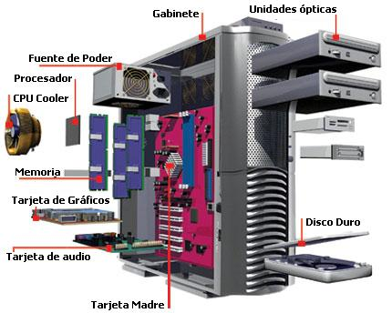
CLASIFICACION DEL HARDWARE
ENTRADA
SALIDA
PROCESAMIENTOS
MIXTOS
ALMACENAMIENTO

Slide 7
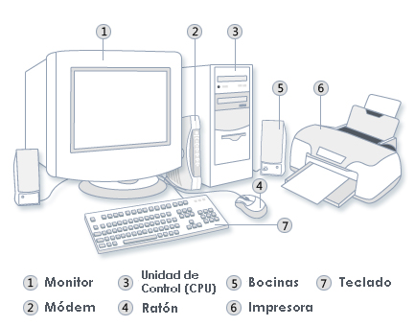
PARTES DE UNA PC
Notes:
7

Slide 8
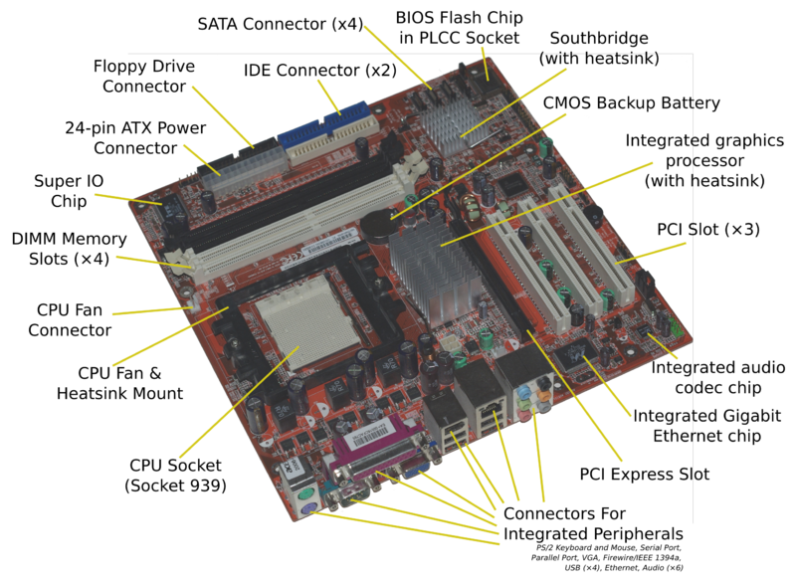
PARTES INTERNAS DE UNA PC
Notes:
8

Slide 9
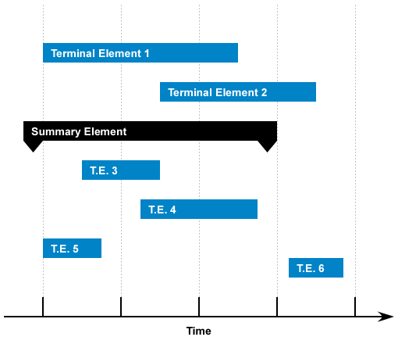
GANTT ES….
CREACION DE DISEÑOS
HITOS DE GRAFICAS
RECURSO PARA MOSTRAR
HERRAMIENTA DE PROYECTO

Slide 10
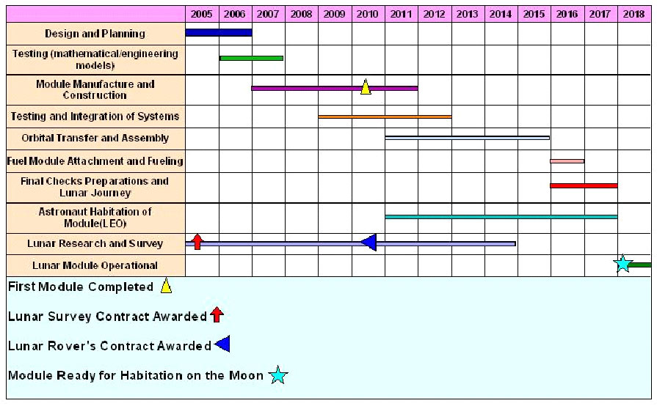
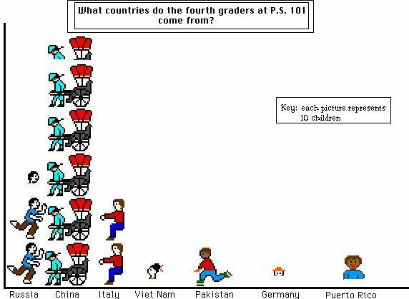
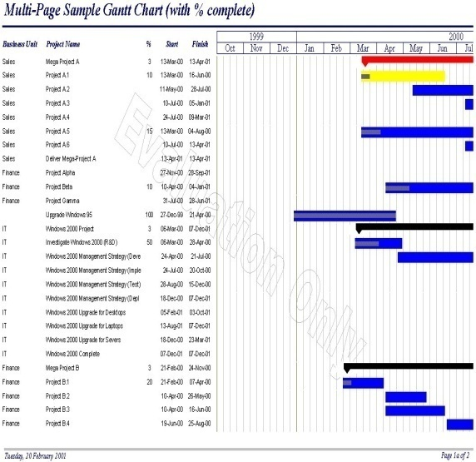
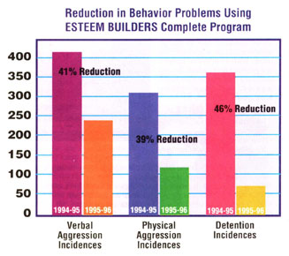
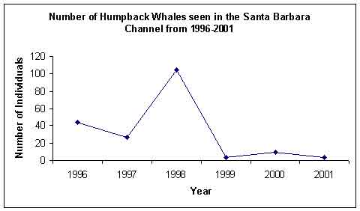
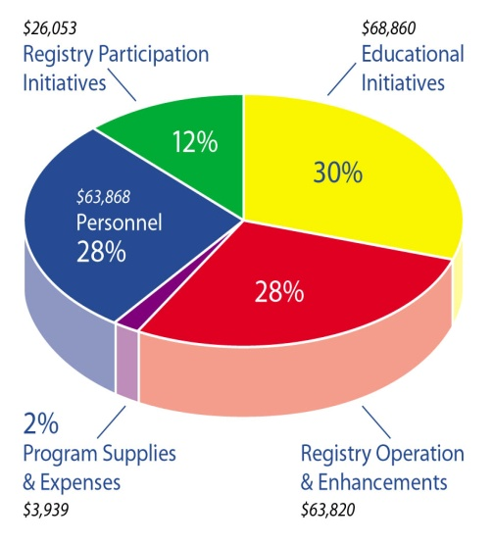
UTILIDADES DE GRAFICOS
GANTT Y SUS PROYECTOS DE DISEÑOS

Slide 11
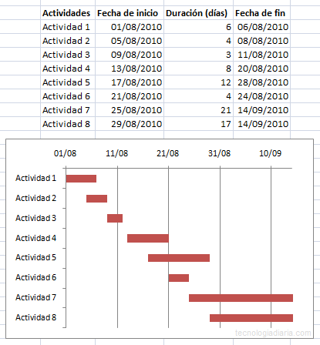
APLICACIONES EN SU DESARROLLO
RECURSOS DE CATEGORIAS
TERMINALES
LIBRERIAS Y SUMARIOS
TIEMPO DE NEGOCIOS

Slide 12
GENERALIDADES DE GANTT
Es una herramienta que permite al usuario modelar un proyecto, planificar una tarea, permitiendo la ejecución necesarias.
Uso de herramientas
PROGRAMADOR
COMPUTADORES
USUARIO

Slide 13
OBJETIVO
ESPECIFICA
APORTACIONES, GESTIONES, SERVICIOS,
OPERACIONES, MODELOS, ESQUEMAS,
RELACION, SIMULTANEAS
CADENA DE TAREAS
CONSULTAS DE INFORMACION
USUARIO
INTRODUCIRCE EN LA OFICINA DE MICROSOFT PROYECT
MANEJAR LAS OPERACIONES
CONOCER SUS METODOS, OBJETIVOS Y DESCRIPCION DEL PROBLEMA
REALIZAR TAREAS DE ANALISIS Y PROYECTARLAS.

Slide 14
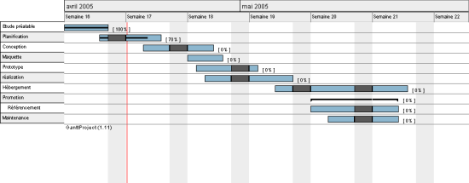
FUNCION
gratis.
GENERA UNA TABLA
CLASIFICA SUS ELEMENTOS
CARACTERIZA SU ESQUEMAS.
POSEE COLUMNAS PROPIAS.

Slide 15

BASE DE GANTT
PERMITE:
Redundancia en sus diseños
Dificultad para tener acceso a las relaciones
Aislamiento y estado proporcional.
Presentación de ventajas y desventajas.
Problemas con actividades y tiempo.
Problemas con evento , rutas criticas, planeación y control del tema.
MODELO FACIL DE USAR.
IMPLEMENTACION EN UNA SIMPLE HOJA.
PERMITE CALCULAR.
HERRAMINETA DE MICROSOFT PROYECT.
TAREA REPRESNTADA EN LINEAS.
Invención. Esta herramienta fue creada por HENRRY L. GANTT EN 1917.
Actualidad : es utilizada por diferentes sectores, representación grafica de cualquier proyecto y evolución de la comunicación al momento de participar en diferentes proyectos.

Slide 16

DATOS GANTT ES……
Rutina de operación al manejar una planificación de datos, plan de proyecto y conexión simultanea.
  Utilidad: Un ciclo de rutinas enlazadas con un tiempo.
  Enfoca: responsabilidad de un símbolo en una tarea especifica.
  Objetivo: es capaz de crear aplicaciones y componentes
  con especiaciones y usuarios.
  Desarrolla: un diagrama, códigos, flechas de
  señalización, factores numéricos; hasta lograr extraer, manipular,
  controlar, e información proporcionando un diagrama entorno
  conveniente y eficiente.

Slide 17

ENTORNO DE TAREA PRACTICA
ABC PLANEA UNA ESTRATEGIA DE LANZAMIENTO EN LOS MEDIOS.
GENERAL
MERCADO DE ESTUDIOS A LAS FAMILIAS
T.V 2% de ingresos altos y bajos 3%
APLICACION
RECURSOS
Consulta a la base de datos s y aplicaciones
Escriben y anotan en un papel , seleccionamos el tipo de actividad, predecesor , estimaciones, previstos,
HERRAMIENTAS
17

Slide 18
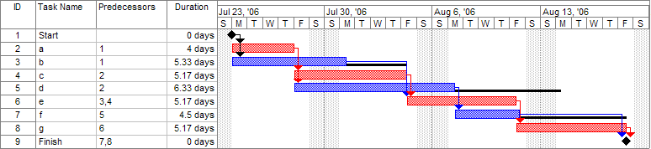
ESTRUCTURA
CONCEPTUAL
Las relación por escrito y simultaneas, creando un archivo, historial y enlace.
ABSTRACCION
Especifica el tipo, longitud de campo, referencias del diagrama, elementos, atributos del problema.
RELACIONES
Tendrá un comportamiento , presentación y datos a mostrar.

Slide 19

ACCEDIENDO A LA PRACTICA DE CAMPO
Estudia los costos de información.
Identificando la publicidad en el periódico de $500.00 por anuncios, y la publicidad televisiva de $2000.00
Balance de análisis; la meta es como
mínimo el 36% de familias de altos ingresos y 60% a las familias de ingresos medios.
Cuestionario: preguntas de dudas.
Tares practicas son las ecuaciones a realizar.
Nivel de diseño:
Describe el problema
Proporciona datos de información.
Relación de diagrama y eventos.
Crea un plan
desarrollo ilustrativo
en general del tema.
06/11/2011
19

Slide 20
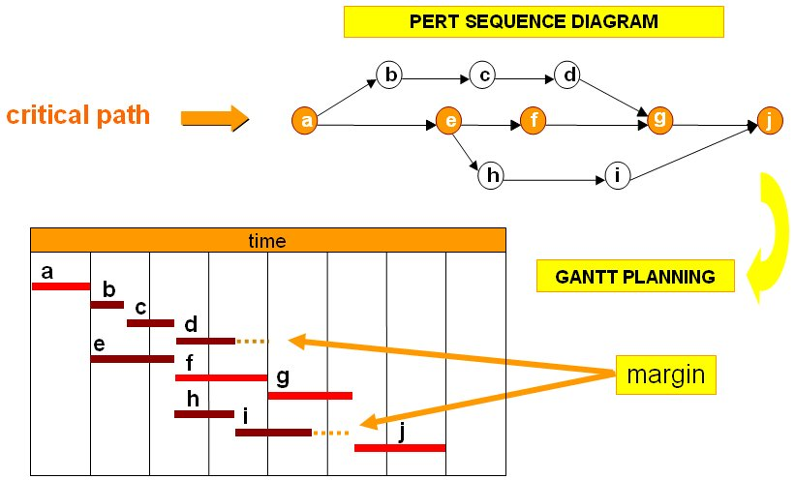
PROCESO
Regresan al entorno de practica,
estructura y practica de campo; creamos
los siguientes pasos del tema.
Conjunto de términos a componer;.
Esquema que definirá el medio.
Establece las graficas de estructuras.

Slide 21
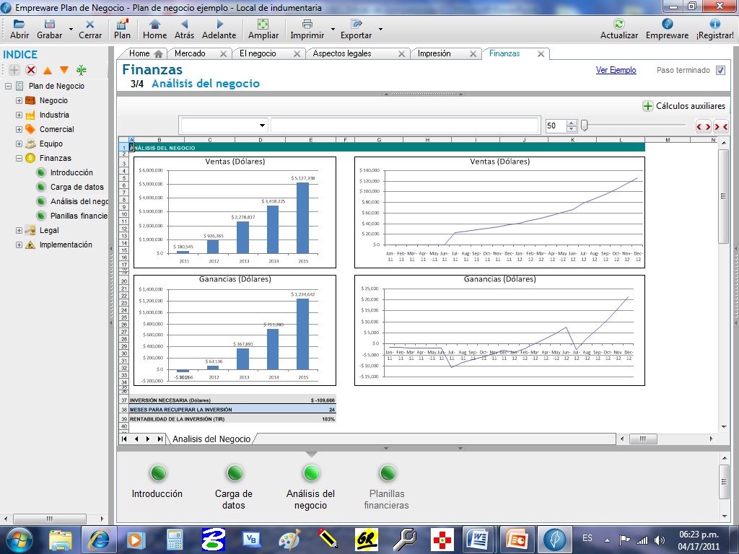

Slide 22
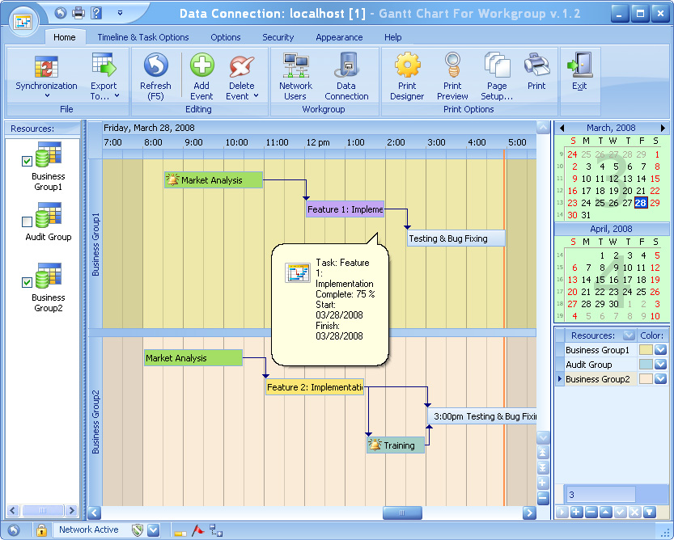

Slide 23
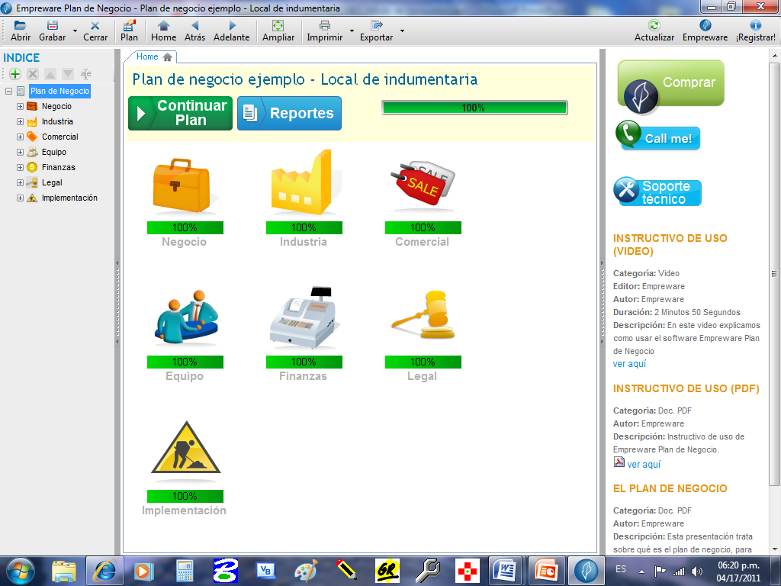

Slide 24
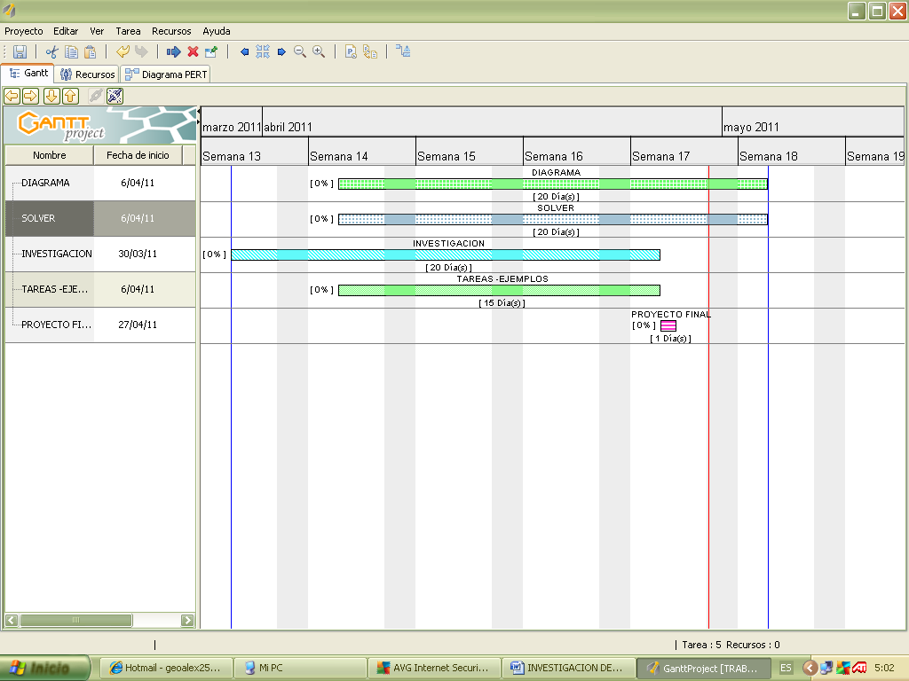

Slide 25
Métodos Cuantitativos
Introducción a la
investigación de operaciones
Una empresa posee tres plantas de producción: una en San Carlos, otra en Guarare y otra en Darien. Los costos de producción en cada planta son los mismos, pero los costos de transporte difieren significativamente.
Los principales puntos de demanda están en David, Panama, Las Tablas y La Palma.
El problema consiste en decidir cuánto se debe producir en cada planta con el fin de minimizar los costos de distribución del producto.

Slide 26
Un gerente de un banco debe decidir cuántas cajas debe abrir para atender a sus clientes.
Si abre muchas cajas el servicio será muy eficiente, pero los costos se incrementarán fuertemente.
Si abre pocas cajas es posible que los clientes tengan que hacer largas colas para ser atendidos, y podría ser que prefieran ir a otro banco.
Se debe decidir cuántas cajas se van a abrir diariamente.

Slide 27
Un gerente de un supermercado está convencido de que se deben mantener altos niveles de inventarios, ya que cuando un cliente no encuentra un producto irá a conseguirlo en algún supermercado competidor.
Pero esto implica altos costos, sobre todo en el caso de algunos productos difíciles de conservar.
Su pregunta consiste en cuál debe ser el nivel adecuado de inventarios

Slide 28
Un empresario está considerando efectuar una inversión en un nuevo producto con el fin de lanzarlo al mercado.
El nuevo producto podría comercializarse dos modos:
Regalar pequeñas muestras de nuevo producto
2. Colocar algunos anuncios en revistas y televisión.
El empresario debe escoger el plan que maximice las ventas, a un costo y riesgo aceptables.

Slide 29
Naturaleza de las decisiones
Decisiones bajo certeza vs. incertidumbre
Decisiones estáticas vs. Decisiones dinámicas
Decisiones donde el oponente es de naturaleza vs. oponente racional

Slide 30
Elementos de una decisión
Unidad de toma de decisión
Posibles acciones
Posibles estados
Posibles efectos
Relación entre acciones y efectos

Slide 31
Investigación de operaciones
Enfoque científico y objetivo a la toma de decisiones y solución de problemas gerenciales
Implica:
  Construcción de un modelo simbólico
  Analizar las relaciones entre las decisiones, consecuencias y objetivos
  Desarrollar una técnica de decisión

Slide 32
Principales factores que facilitaron el desarrollo de la investigación de operaciones
Intuición
Aplicación de técnicas científicas durante la Segunda Guerra Mundial
Desarrollo y mejora de las ciencias y técnicas disponibles
Desarrollo del computador

Slide 33
Beneficios del enfoque científico para la toma de decisiones
Provee herramientas lógicas
Mayor precisión y cuantificación
Visión mejorada
Formalización
Mejores sistemas de planificación, control, organización y operación

Slide 34
Características de la Investigación de operaciones
Enfoque
Áreas de Aplicación
Enfoque metodológico
Objetivo
Interdisciplinariedad
Computador

Slide 35
Proceso de la investigación de operaciones
Formulación y definición del problema.
Construcción de un modelo
Solución del modelo
Validación del modelo
Implementación de los resultados

Slide 36
Construcción de un modelo
¿Qué es un modelo?
Una abstracción o representación simplificada de la realidad.
Pueden ser:
  Icónicos
  Análogos
  Simbólicos

Slide 37
Naturaleza y estructura de los modelos matemáticos
Variables y parámetros de decisión
Restricciones
Función Objetivo

Slide 38
Principales herramientas de la investigación de operaciones
Análisis de decisiones
Programación lineal
Teoría de inventarios
Modelos de pronóstico
Modelos de líneas de espera – Teoría de colas
Operación con redes – PERT / CPM
Simulación

Slide 39
Ejemplo de la construcción de un modelo matemático
Una empresa produce 2 productos: las bicicletas y motocicletas.
Cada Articulo requiere ser procesado en dos máquinas diferentes.
La primer máquina tiene 12 horas de capacidad disponible y la otra tiene 8 horas de capacidad disponible por día.

Slide 40
Ejemplo de la construcción de un modelo matemático
Cada Bicicleta requiere 2 horas en cada máquina.
Cada Moto requiere 3 hrs. en la 1er máquina y 1 hr. en la otra.
La ganancia incremental es de ¢6 ( )por cada Bicicleta y de( ) ¢7 por cada Motocicleta.
Si puede vender toda su producción, ¿Cuántas unidades diarias de cada uno debe producir?

Slide 41
Ejemplo de la construcción de un modelo matemático
Se requiere formular:
  Variables de decisión y parámetros
  Restricciones
  Función Objetivo

Slide 42
Ejemplo de la construcción de un modelo matemático
Variables de decisión:
  Cantidad de Bicicletas a producir por día: B
  Cantidad de Motocicletas a producir por día: M
Parámetros:
 | 1 Máq. | 2 Máq. | Capacidad
B | 2 | 2 | 12
M | 3 | 1 | 8
Gananc. Increm. | 6 | 7

Slide 43
Ejemplo de la construcción de un modelo matemático
Restricciones
  Capacidad de la 1er. máquina
  2B + 3T ≤ 12
  Capacidad de la 2da. máquina
  2B + T ≤ 8
  Restricciones de no negatividad
  B ≥ 0, T ≥ 0

Slide 44
Ejemplo de la construcción de un modelo matemático
Función Objetivo:
  Maximizar: Z = 6B + 7M
¿Cuál es la solución óptima?
  B = 2, M = 2
  B = 3, M= 2
  B = 4, M = 4

Slide 45
3 Programación lineal
Wyndor Glass es una empresa que planea lanzar 2 nuevos productos:
Una puerta de cristal de 8 pies con marco de aluminio
Una ventana colgante con doble marco de madera de 4 por 6 pies

Slide 46
La empresa posee 3 plantas:
Fabrica marcos de aluminio y herrerías
Elabora marcos de madera
Fabrica vidrio y ensambla ventanas y puertas

Slide 47
La empresa desea reorganizarse para concentrarse en los productos más rentables:
¿Se debe seguir con estos dos nuevos productos?
Si fuera así,
¿Cuál debe ser la mezcla de productos?

Slide 48
La pregunta a responder consiste en:
¿Qué combinación de tasas de productos (número de unidades de producto por semana) de esos dos nuevos productos maximizan la ganancia total por ambos?

Slide 49
Planta | Tiempo de producción por unidad |  | Tiempo disponible por semana
 | Puertas | Ventanas
1 | 1 | 0 | 4
2 | 0 | 2 | 12
3 | 3 | 2 | 18
Ganancia unitaria | $300 | $500

Slide 50
Formulación del modelo de programación lineal para el Caso Wyndor Glass Co.
Requerimientos del modelo:
Función objetivo
Restricciones y decisiones
La función objetivo y las restricciones son lineales

Slide 51
Modelo del Caso Wyndor Glass Co.
Maximizar Z = 300P + 500V
Sujeto a:
P ≤ 4
2V ≤ 12
3P + 2V ≤ 18
P ≥ 0
V ≥ 0

Slide 52
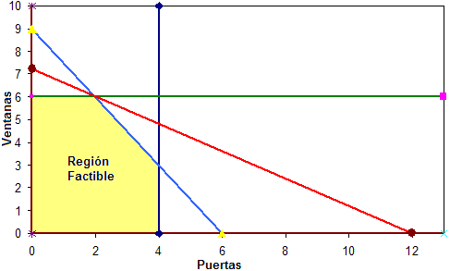
Solución gráfica Caso Wyndor Glass Co.

Slide 53
Caso Periodico & Television
Es una empresa que está planeando una campaña publicitaria para 3 productos:
  TELEVISION
  DIARIOS
  META

Slide 54
La campaña usará dos medios:
  Televisión Periódicos
Se fijaron varias metas mínimas:
  La publicidad debe captar un 2% y 3% a familias de medios y altos ingresos.
  El diario debe captar un 3% y 6% a familias de medios y altos ingresos.
  La publicidad en sus costos es 500.00 el diario y 2000.00 en T.V en sus anuncios de mercadeo.
  La meta es 36% y 60% en las familias de medios y altos ingresos.

Slide 55
ARTICULO | Aumento en % de mercado por unidad de publicidad |  | Aumento mínimo requerido
 | T.V | Periodicos
ALTOS | 2% | 3% | 6%
MEDIOS | 3% | 6% | 18%
META | 36% | 60% | 24%
Costo unitario | $2000.00 | $500.00 | 2.5%

Slide 56
Modelo del Caso Periodico & T.V
Minimizar
C = T5 + 9P
Sujeto a:
P ≥ 14
3T + 6P ≥ 18
6T + 4P ≥ 24
P ≥ 0
T ≥ 0
Minimizar C = T + 2P
Sujeto a:
2000.00 + 500.00/1000.00 = 2.5

Slide 57


Slide 58
CONCLUSION
CONCLUSION
Cuanto mayor sea el tiempo asignado más se justificará la elección de métodos a desarrollar programas exacto a brindarnos un servicios confiable en el mercado dado sus diagramas, complejidades, restricciones, básicas y tipos de operaciones. Estructura de datos dandose a conecer de sus pasos para el desarrollo de la tarea, sigue siendo un ambiente de control de usuario-programador vs diseños.
Ventajas crea un ideal de agil perspectiva de trabajo.
La implementación a través de un intérprete facilita la labor de tareas programas. Las clases son añadidas, corregidas y coreccciones de forma interactiva.
Tiene un sintaxis simple, de identificación de variables TI-TF hasta dar las caracteristicas escrituras, incluyendo los propios Temas.
Cónsonas con el sistema de hardwares software, programación y datos.
Manipula un interfaz de rendimiento y programación.
Proporciona su propio entorno perativo, interactúa mal con otros tipo de software o hardware , ya que se trata de Microsoft Poyect.

Slide 59

BIBLIOGRAFIA
Otorgada por el documental del profesor :
Luis g.pinzon.,m.a.i
Y un resumen seleccionado por mi persona.
Geoalex25@hotmail.com
Si desea más información visite www.auladeeconomia.com
Prof. Lic. Gabriel Leandro, M.B.A.
http://www.auladeeconomia.com

Slide 60

CONTINUA
06/11/2011
60

